Slide 1
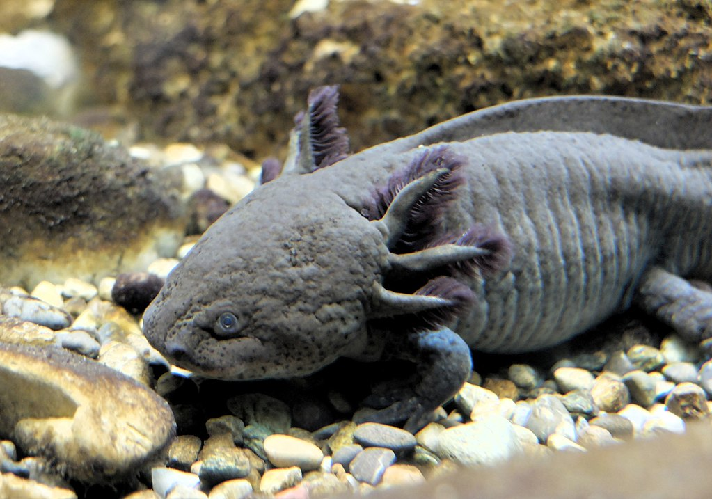
Wie, ihr wisst noch immer nicht, wer ich bin?
Dann schaut mal im
Biobuch S. 88.

